Slide 1

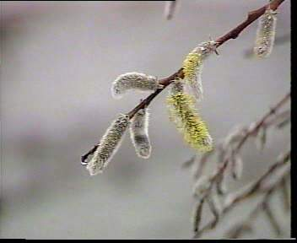
春

Slide 2


Slide 3

儿童不解春何在，
只拣游人多处行。

Slide 4
游人不解春何在，
只拣儿童多处行。

Slide 5
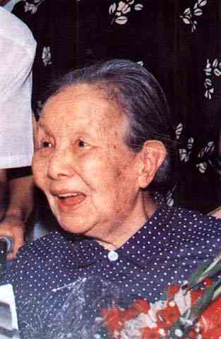
冰心（1900年10月5日─1999年2月28日）享年99岁，人称世纪老人，福建长乐人，原名为谢婉莹，笔名为冰心 。现代著名诗人，翻译家，女作家，儿童文学家，崇尚“爱的哲学”，母爱，童真，自然是其作品的主旋律。她非常爱小孩，把小孩看做“最神圣的人”。深受人民的敬仰。

Slide 6
苏教版 语文 五年级 下册 第一组
3 只拣儿童多处行
--冰心

Slide 7
烂漫 释放 忸怩 欢畅
成千盈白 座无隙地 浑身解数

Slide 8

烂漫：颜色鲜明而美丽。
忸怩：形容不好意思或不大方的样子。
成千盈百：盈，满。形容人很
多。也作“成千上百”。
座无隙地：隙地，空着的地方。没有一点儿空地可以坐下来。形容人很多。
浑身解数：全身的本领。
词语理解

Slide 9

快速浏览课文，想想作者的游览路线？画出表述作者行踪的词语。

Slide 10

路过：颐和园，________、______。课文按地点转换的顺序写的。
知春亭畔
玉澜堂

Slide 11



冰心名言：有了爱就有了一切。
你还知道哪些冰心奶奶的作品？

Slide 12
祝同学们：
学习愉快

